Slide 1
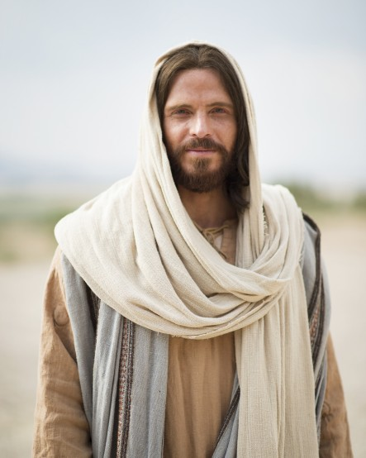
Aula 01 - O que é a bíblia?
Comunidade Javé Nissi
A bíblia é uma palavra grega que significa livros. Ela não é um livro, mas uma coleção de livros uma verdadeira biblioteca.
Nela encontramos a revelação dos mistérios de Deus e as experiências de grandes homens que pela fé se relacionaram com o Senhor.
A bíblia revela como uma faca de dois gumes dois pontos: Quem Deus é, e como os homens devem ser.
Assim foram revelados os mistérios de Deus, primeiro aos patriarcas, depois aos profetas e na plenitude dos tempos por meio de Jesus.
Curso de Evangelização Boa semente
Como diz a profecia de Pilatos: Eis o homem (João 19.5) Em Jesus descobrimos quem Deus é e como o homem deve ser.
Muitas vezes e de diversos modos outrora falou Deus aos nossos pais pelos profetas, Ultimamente nos falou por seu Filho (cf Hb 1,1-2 a).
Deus enviou seu filho para que para habitasse entre os homens e fosse revelado os segredos do pai. Jesus Cristo, portanto Verbo feito carne, enviado como “homens aos homens” profere as Palavras de Deus e consuma a obra salvifica que o Pai lhe confiou (Dei verbum 4).

Slide 2
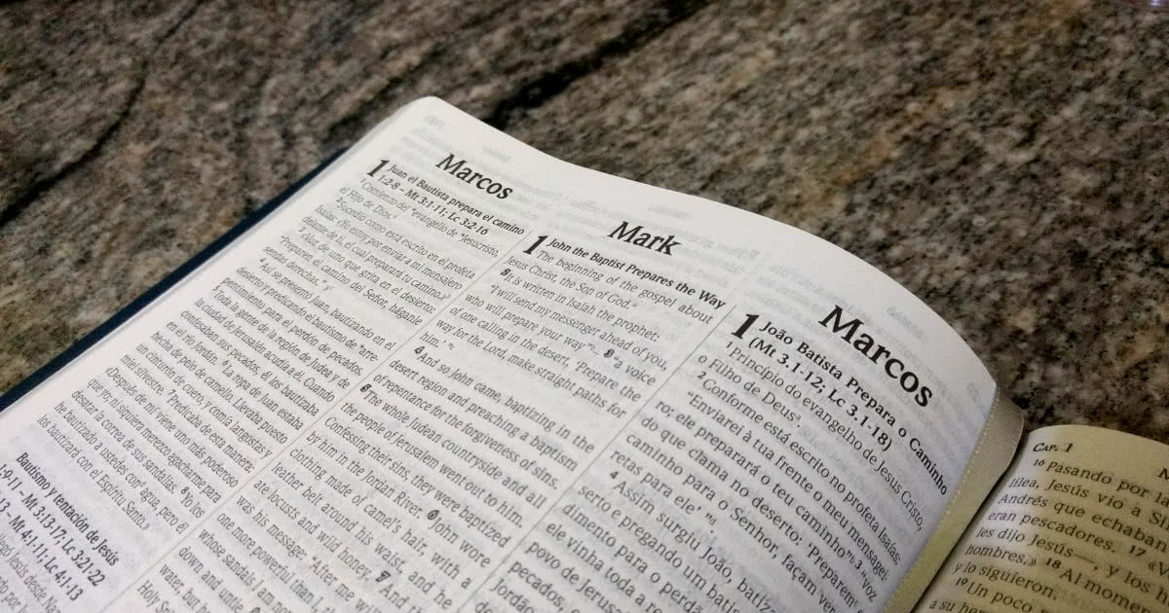
Por onde começar?
A bíblia converge para um centro que ilumina o passado e o futuro: O mistério Pascal de Jesus. Jesus é a chave onde todo o mistério chega a sua plenitude. Ele é o autor e consumador de nossa fé, somente com os olhos fixos nele, sua vida, obras e missão.
Portanto quem inicia a leitura da Escritura, para nela desvendar a vontade de Deus, o fará com mais segurança e luz se começar a lê-la e estuda-la a partir de seu personagem central: Jesus.
O livro que melhor revela a vida de Jesus é o Evangelho de Marcos. E por várias razoes: Foi o primerio Evangelho a ser escrito, é o mais curto, simples e portanto o mais objetivo.
Marcos tem o objetivo de responder: Quem é Jesus? Qual a sua missão?
Quem é Jesus? O filho de Deus. Princípio da boa nova de Jesus Cristo, Filho de Deus. Conforme está escrito no profeta Isaías (Mc 1.1);
Qual sua missão? Batizar com Espírito Santo. Eu vos batizei com água; ele, porém, vos batizará no Espírito Santo.(Mc 1.8).
Uma vez que conhecemos Jesus através de sua vida, obras e sinais, que atestam que Ele é o filho de Deus que realiza sua missão no poder do Espírito Santo, podemos tomar uma leitura, na sequência que mais lhe agradar.

Slide 3
Dê uma olhada na parte de trás da sua Bíblia. Algumas possuem um índice remissivo que indica, por meio de palavras-chave, onde encontrar assuntos interessantes.
Aprenda como a Bíblia é organizada. A divisão segue a ordem: “Livro”, “Capítulo”, “Versiculo”. Por exemplo, se quiser encontrar “João 3.16”, comece procurando pelo livro de João. Depois, siga para o capítulo terceiro. Por fim, encontre o versículo de número 16.
Os números dos versículos são pequenos e, geralmente, encontram-se à esquerda da primeira linha de cada um.
A primeira parte da bíblia é chamada de Velho Testamento e contém os livros de Moisés e dos antigos profetas.
O Novo Testamento traz os livros cristãos, começando pelos quatro evangelhos de Jesus, que foram escritos por cristãos judeus – além de mais 14 (ou sete, de acordo com alguns historiadores), escritos por um cristão grego, o apóstolo Paulo.

Slide 4
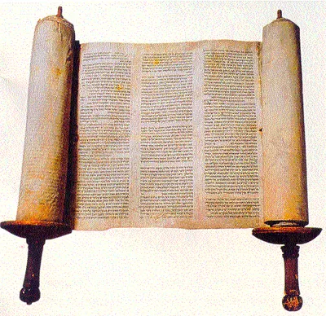
Qual língua foi escrita a bíblia?
Os originais da bíblia foram escritos em três línguas:
hebraico, aramaico, e grego.
O antigo testamento na sua maior parte foi escrito em hebraico, sendo que alguns livros foram escritos em grego e rechos do livro de Daniel e Esdras em aramaico. O novo testamento foi escrito em grego.
É importante compreender essa realidade quando ler a Escritura porque uma palavra traduzida no português pode não ter o mesmo significado ou amplitude que no original. Por exemplo: coração: pensamentos e rins, instintos mais profundos.

Slide 5
Qual a diferença entre a bíblia católica e protestante?
A diferença básica entre a Bíblia Católica e a Bíblia Protestante, é a quantidade dos livros. A Bíblia Católica é composta por 73 livros, enquanto a protestante é por 66 livros.
A Bíblia Evangélica possui todos os livros iguais no NOVO TESTAMENTO, os livros que Martinho Lutero retirou da Sagrada Escritura são do ANTIGO TESTAMENTO. São eles:
Tobias; Judite ; Sabedoria ; Eclesiástico; Baruc ; 1 Macabeus ; 2 Macabeus
Além desses livros há trechos de Ester e Daniel também ausentes nas bíblias protestantes.
Ester 10,4-16,24;; Daniel 3,24-90; 13-14.

Slide 6
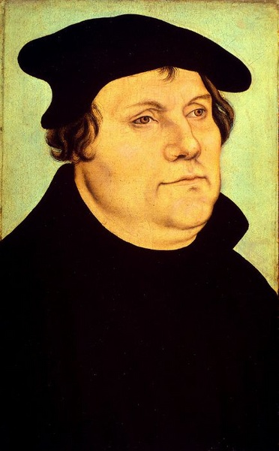
Qual a diferença entre a bíblia católica e protestante?
Porque eles foram retirados?
Os protestantes não aceitam no antigo testamento os textos que foram escritos em grego, apenas na língua original dos judeus hebraico e aramaico. A parte da tradução grega foi feita pelos judeus que estavam nos exílios, chamado de septuaginta.
A septuaginta é uma das primeiras traduções do Antigo Testamento. De acordo com algumas fontes históricas, nos três séculos antes da vinda de Jesus, os livros do Antigo Testamento foram traduzidos do hebraico para o grego. Essa tradução grega ficou conhecida como a septuaginta.

Slide 7
Perguntas
O que significa a palavra Bíblia?
Por onde começar e por que?
Em que língua a Bíblia foi escrita?
Qual a diferença entre a bíblia católica e protestante?
O que é septuaginta?

